Slide 2
Git para desarrolladores de TFSVC
Rodrigo Corral
ALM Team Lead / ALM MVP @ Plain Concepts
rcorral@plainconcepts.com
@r_corral

Slide 3



1 Curso desarrollo apps
Cazando a Javier Suárez
SORTEAMOS SORTEAMOS SORTEAMOS SORTEAMOS
1 Juego Deus EX
Cazando a 5 Speakers
http://bit.ly/plain-go
Notes:
Para entrar en los dos primeros sorteos los usuarios tienen que registrase en la web de plainconceptsgo leyendo el QR, para cazar a un speaker de Plain tendrán que leer el QR correspondiente. Para entrar en el sorteo del dron tienen que ir al stand y acertar todas las preguntas del test

Slide 4

TFS VC

Slide 5

Git

Slide 6
¿Por qué un DCVS?
Cada desarrollador tiene su CVS completo local
Funciona desconectado
Es más rápido
Maneja mejor los cambios
Branching y merging más sencillos
Menos gestión

Slide 7
Pero…
Sigues necesitando un backup
Sigues necesitando un remoto donde integrar los cambios
No hay una última versión
No hay números de revisión (changeset id)
… pero tenemos tags
https://www.appfusions.com/display/GithubSCMImporter/CVCS+vs.+DVCS+In+a+Nutshell

Slide 8
Cúal elegir
https://www.visualstudio.com/en-us/docs/tfvc/comparison-git-tfvc

Slide 9
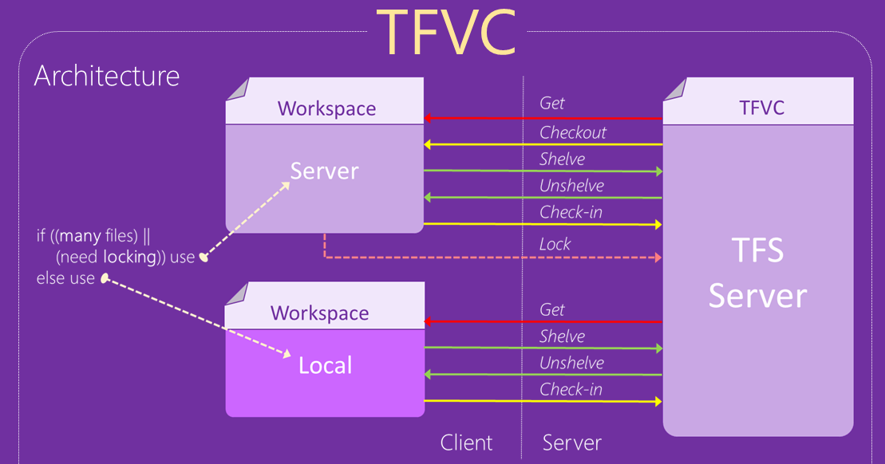
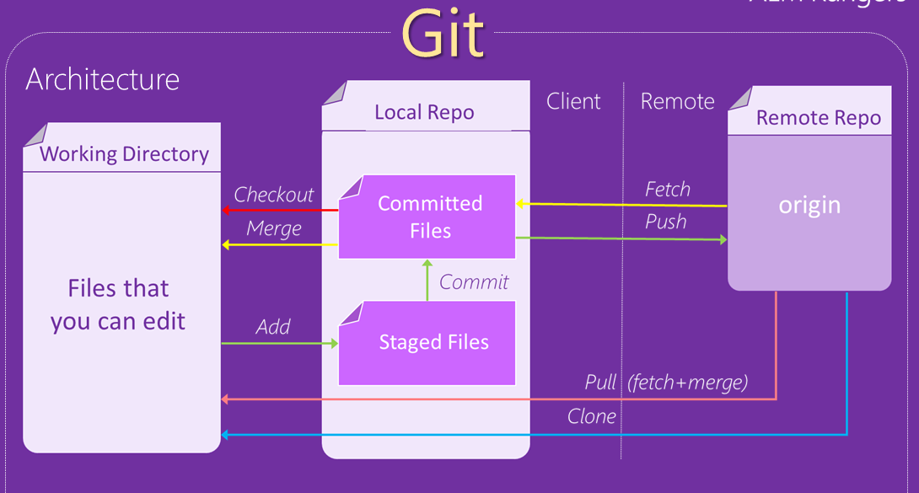
Diferencias principales

Slide 10
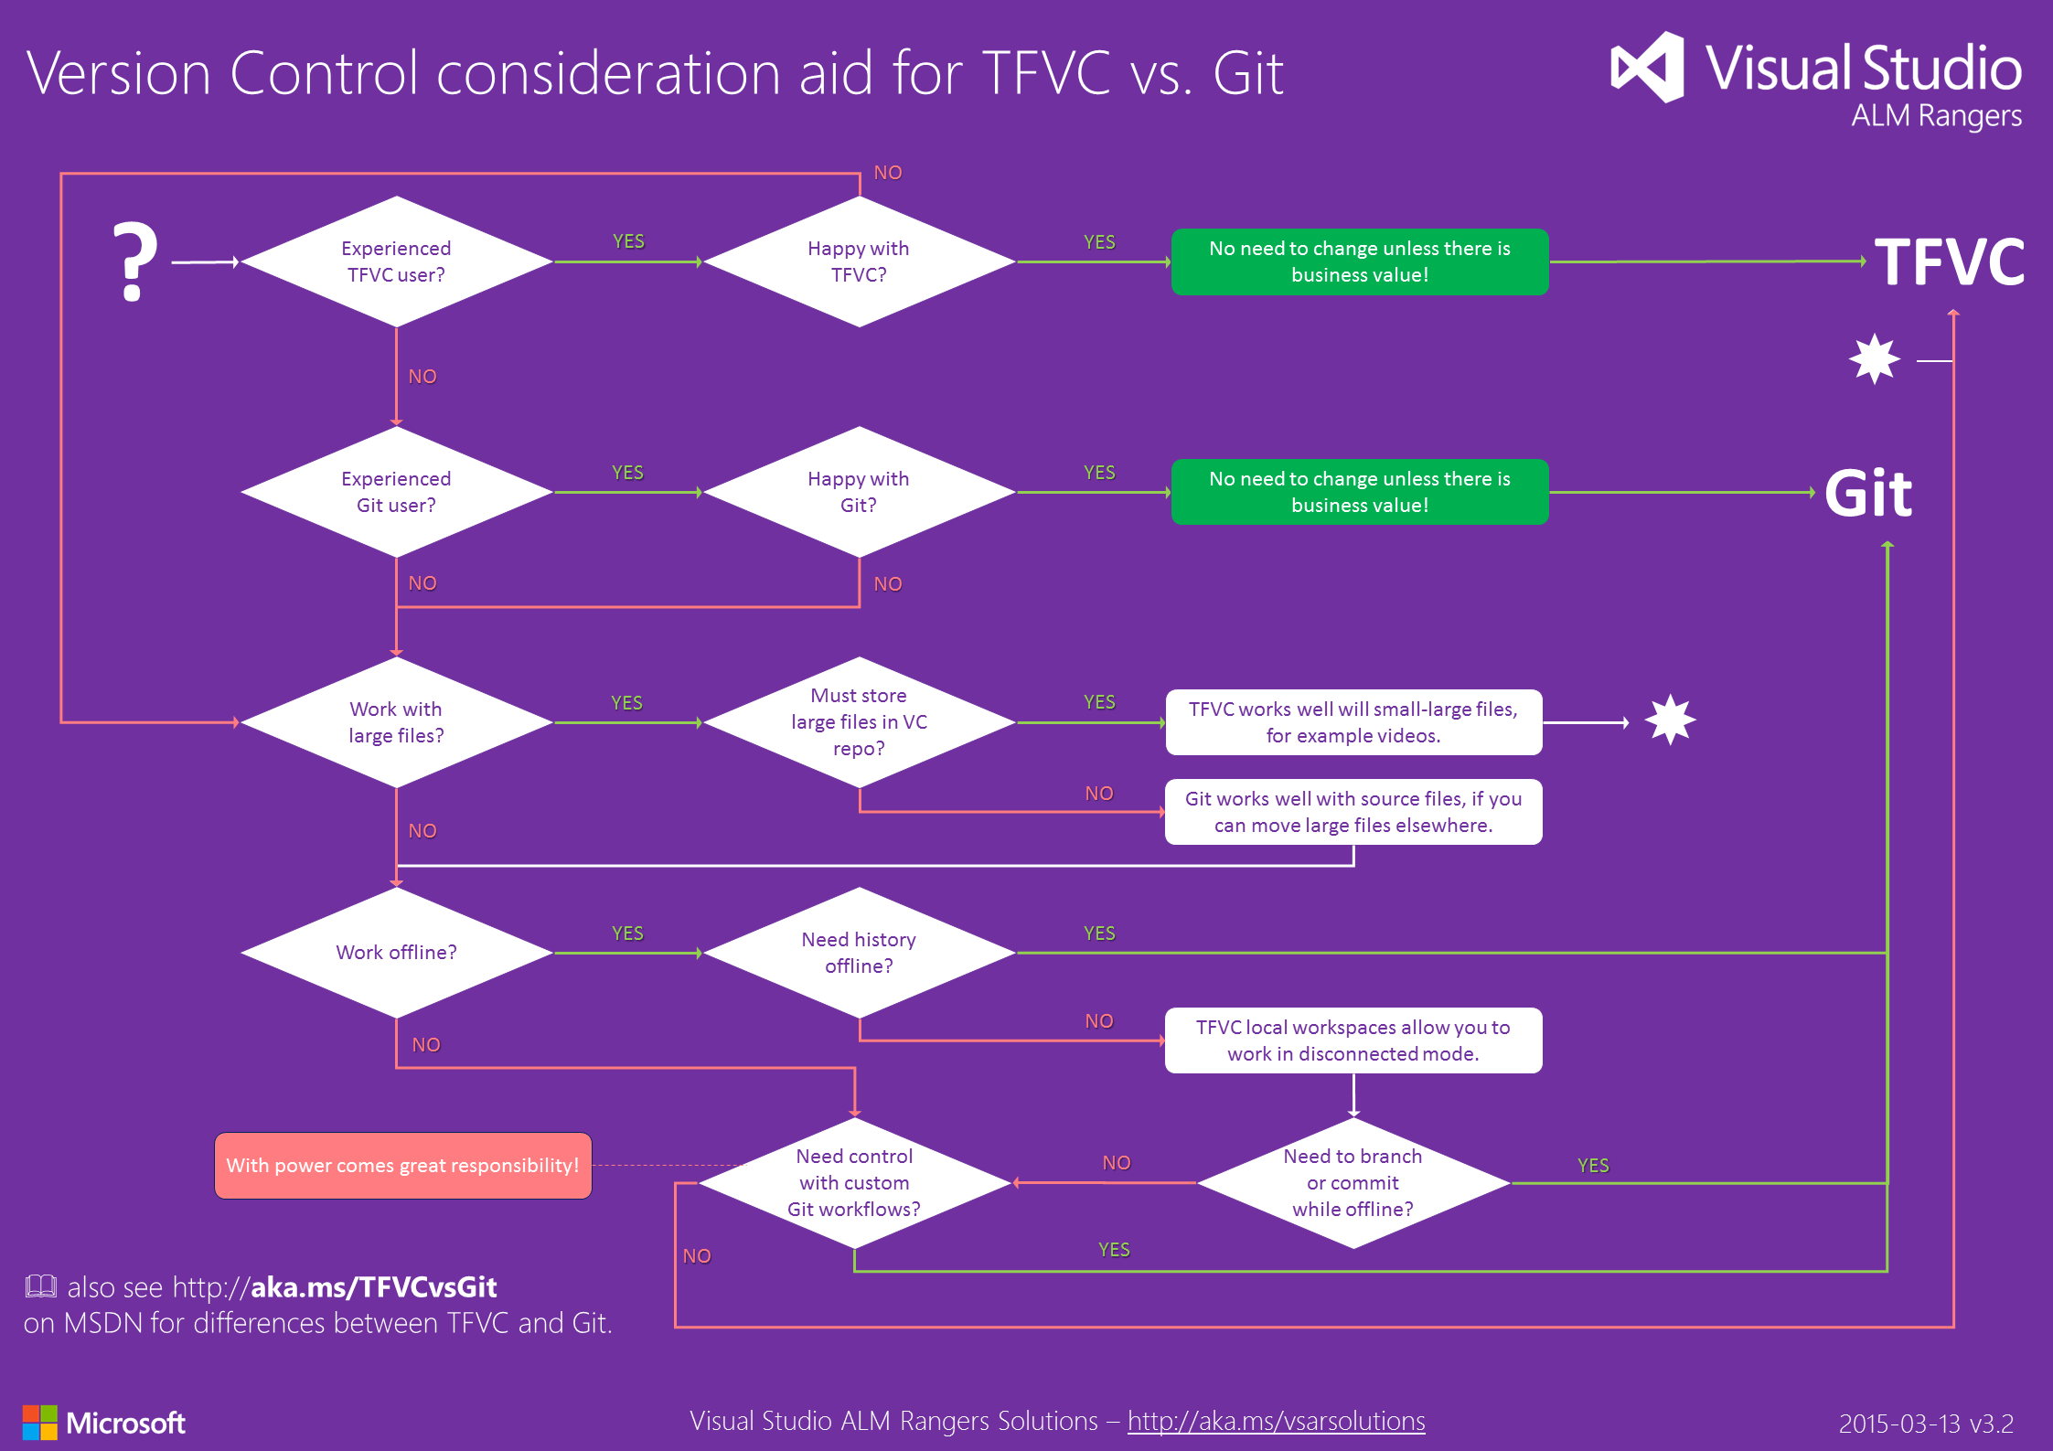
¿Cuál elegir?

Slide 11
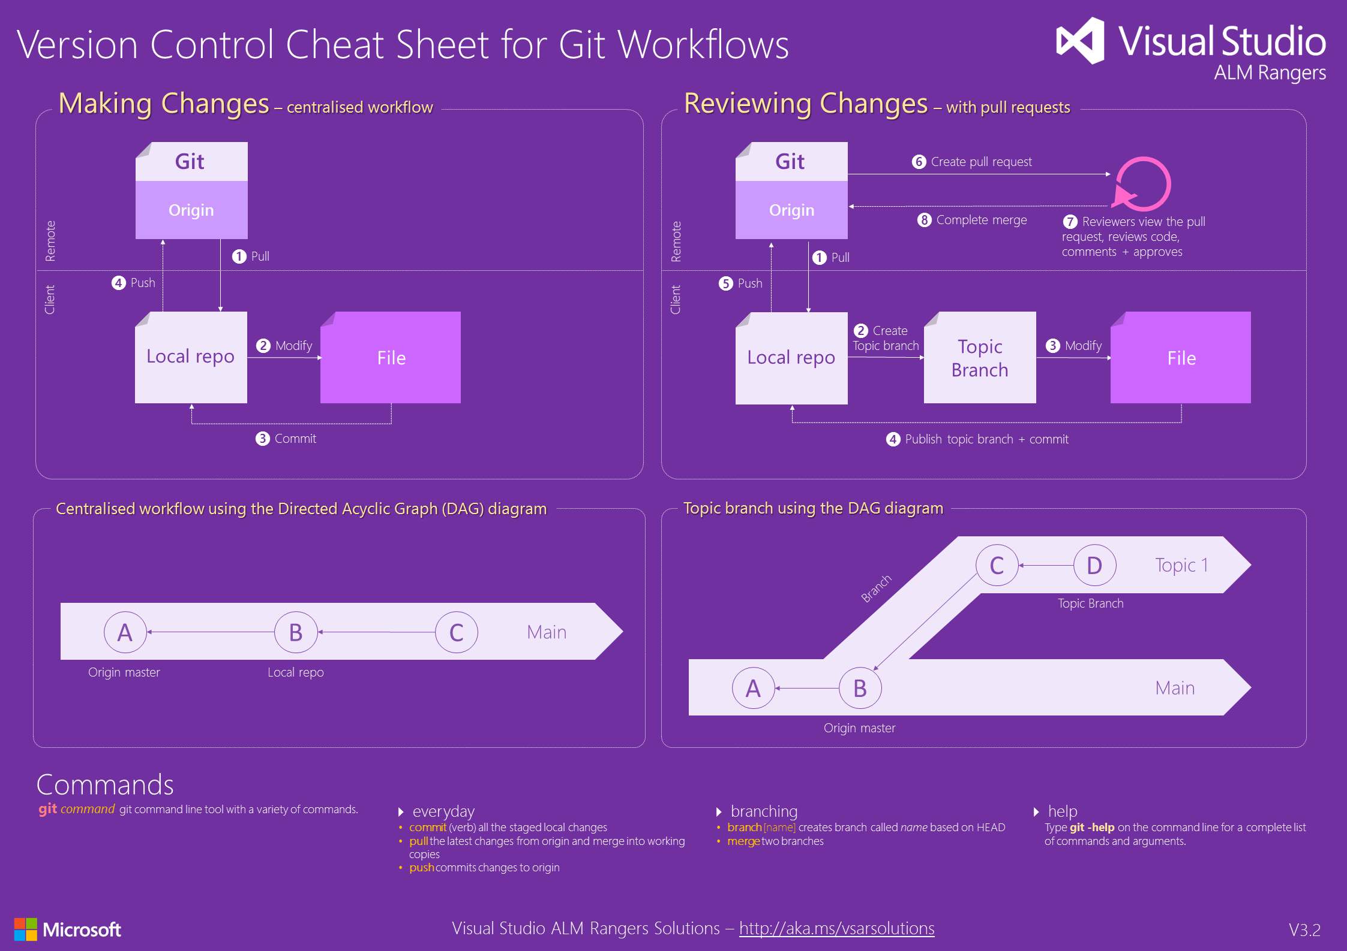
¿Cómo cambia el flujo?

Slide 12
Git y Visual Studio
Git en Team Services es Git
Visual Studio nos ayuda con los flujos básicos
De manera totalmente integrada
Tal y cómo hemos trabajado toda la vida
Sin perder toda la potencia de Git

Slide 13
Primeros pasos Clonar Publicar cambios Push, Pull, Sync Asociar a WI

Slide 14
Trabajo con ramas
Las ramas son mucho menos costosas de crear
Cambiar de rama es mucho más simple
Las ramas pueden ser locales o remotas
Si no publicamos una rama es local
VS nos permite movernos entre ramas, crearlas, publicarlas y mergearlas
Branching guidance
https://www.visualstudio.com/en-us/articles/git-branching-guidance
username/workitem
bugfix/description
features/feature-name
hotfix/description

Slide 15
Ramas Ramas locales Ramas remotas Publicar una rama Cambiar de rama Merges

Slide 16
Stage Tags

Slide 17
Pull request
Revisiones de código
Golden lines

Slide 18
Pull request Crear Aceptar Squash

Slide 19
Políticas y seguridad

Slide 20
Historia
Tienes la historia en local
Puedes deshacer cambios con reset
Puedes reescribir la historia
NUNCA EN RAMAS COMPARTIDAS
Para pequeñas correciones ammend
Si la rama es compartida revert

Slide 21
Historial Revert Anotate Ver la historia

Slide 22
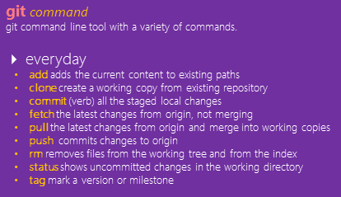
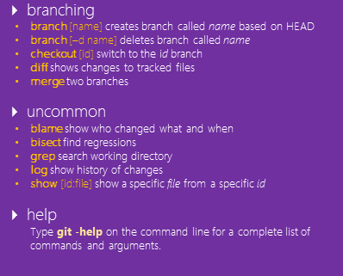
Comandos

Slide 23
Git Command Line

Slide 24

Git Flow
git flow feature
git flow feature start <name> [<base>]
git flow feature finish <name>
git flow feature publish <name>
git flow feature pull <remote> <name>
git flow hotfix
git flow hotfix start <release> [<base>]
git flow hotfix finish <release>
git flow support
git flow support start <release> <base>

Slide 25
Git flow y Visual Studio

Slide 26

http://aka.ms/MTS85

